Slide 1
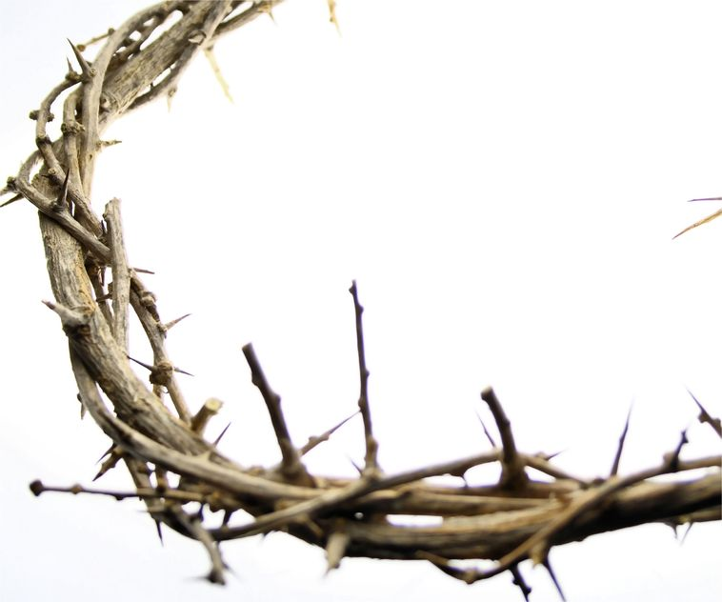
Ich bin der Weg, die Wahrheit und das Leben!
Johannes-Evangelium 14,6
Reihe: Selbstoffenbarungen von Jesus (7/7)

Slide 2
„Meine Kinder, ich bin nur noch kurze Zeit bei euch. Ihr werdet mich suchen, aber was ich schon den Juden gesagt habe das sage ich jetzt auch euch: Da, wo ich hingehe, könnt ihr nicht hinkommen.“
Johannes-Evangelium 13,33

Slide 3
„Wo ich hingehe, kannst du jetzt nicht mitkommen; aber später wirst du mir dorthin folgen.“
Johannes-Evangelium 13,36

Slide 4
„Lasst euch durch nichts erschüttern!“
Johannes-Evangelium 14,1

Slide 5
„Vertraut auf Gott und vertraut auf mich!“
Johannes-Evangelium 14,1

Slide 6
„Ich nenne euch Freunde und nicht mehr Diener. Denn ein Diener weiss nicht, was sein Herr tut; ich aber habe euch alles mitgeteilt, was ich von meinem Vater gehört habe.“
Johannes-Evangelium 15,15

Slide 7
„Ich sage euch das alles, bevor es eintrifft, damit ihr, wenn es dann geschieht, glaubt.“
Johannes-Evangelium 14,29

Slide 8
„Im Haus meines Vaters gibt es viele Wohnungen. Wenn es nicht so wäre, hätte ich dann etwa zu euch gesagt, dass ich dorthin gehe, um einen Platz für euch vorzubereiten?“
Johannes-Evangelium 14,2

Slide 9
„Im Haus meines Vaters gibt es viele Wohnungen. Wenn es nicht so wäre, hätte ich dann etwa zu euch gesagt, dass ich dorthin gehe, um einen Platz für euch vorzubereiten?“
Johannes-Evangelium 14,2

Slide 10
„Und wenn ich einen Platz für euch vorbereitet habe, werde ich wieder kommen und euch zu mir holen, damit auch ihr dort seid, wo ich bin.“
Johannes-Evangelium 14,3

Slide 11
„Vater, ich will, dass die, die du mir gegeben hast, dort sind, wo ich bin. Sie sollen bei mir sein, damit sie meine Herrlichkeit sehen – die Herrlichkeit, die du mir gabst, weil du mich schon vor der Erschaffung der Welt geliebt hast.“
Johannes-Evangelium 17,24

Slide 12
„Den Weg, der dorthin führt, wo ich hingehe, kennt ihr ja.“
Johannes-Evangelium 14,4

Slide 13
„Herr, wir wissen doch nicht einmal, wohin du gehst. Wie sollen wir dann den Weg dorthin kennen?“
Johannes-Evangelium 14,5

Slide 14
„Ich bin der Weg, die Wahrheit, und das Leben. Zum Vater kommt man nur durch mich.“
Johannes-Evangelium 14,6

Slide 15
I. Den Weg finden

Slide 16
„Ich bin der Weg, die Wahrheit und das Leben.“
Johannes-Evangelium 14,6

Slide 17
„Ich bin der Weg, die Wahrheit und das Leben.“
Johannes-Evangelium 14,6

Slide 18
„Durch das Opfer seines Leibes – hat Jesus einen Weg gebahnt, den bis dahin noch keiner gegangen ist, einen Weg, der zum Leben führt.“
Hebräer 10,20

Slide 19
„Genauso, wie die Sünde geherrscht und den Menschen den Tod gebracht hat, soll die Gnade herrschen, indem sie Zugang zu Gottes Gerechtigkeit verschafft und zum ewigen Leben führt durch Jesus Christus, unseren Herrn.“
Römer-Brief 5,21

Slide 20
„Wer mich hasst, hasst auch meinen Vater.“
Johannes-Evangelium 15,23

Slide 21
„In Christus selbst sind alle Schätze der Weisheit und der Erkenntnis verborgen.“
Kolosser-Brief 2,2-3

Slide 22
II. Das Ziel erreichen

Slide 23
„Zum Vater kommt man nur durch mich.“
Johannes-Evangelium 14,6

Slide 24
„Seht, die Wohnung Gottes ist jetzt bei den Menschen! Gott wird in ihrer Mitte wohnen; sie werden sein Volk sein – ein Volk aus vielen Völkern, und er selbst, ihr Gott, wird immer bei ihnen sein.“
Offenbarung 21,3

Slide 25
„Er wird alle ihre Tränen abwischen. Es wird keinen Tod mehr geben, kein Leid und keine Schmerzen, und es werden keine Angstschreie mehr zu hören sein. Denn was früher war, ist vergangen.“
Offenbarung 21,4

Slide 26
„Seht, ich mache alles neu.“
Offenbarung 21,5

Slide 27
„Schreibe die Worte auf, die du eben gehört hast! Denn sie sind wahr und zuverlässig.“
Offenbarung 21,5

Slide 28
„Der Herr Jesus selbst wird vom Himmel herabkommen, ein lauter Befehl wird ertönen, und auch die Stimme eines Engelfürsten und der Schall der Posaune Gottes werden zu hören sein. Daraufhin werden zuerst die Menschen auferstehen, die im Glauben an Christus gestorben sind.“
1.Thessalonicher-Brief 4,16

Slide 29
„Danach werden wir – die Gläubigen, die zu diesem Zeitpunkt noch am Leben sind – mit ihnen zusammen in den Wolken emporgehoben, dem Herrn entgegen, und dann werden wir alle für immer bei ihm (bei Jesus) sein.“
1.Thessalonicher-Brief 4,17

Slide 30
„Amen. Ja, komm, Herr Jesus!“
Offenbarung 22,20

Slide 31
Schlussgedanke

Slide 32
„Manchem scheint ein Weg recht; aber zuletzt bringt er ihn zum Tode.“
Sprüche 16,25

Slide 33
„Ich bin der Weg, die Wahrheit, und das Leben. Zum Vater kommt man nur durch mich.
Johannes-Evangelium 14,6

Slide 34
„Bei niemand anderem ist Rettung zu finden; unter dem ganzen Himmel ist uns Menschen kein anderer Name gegeben, durch den wir gerettet werden können.“
Apostelgeschichte 4,12

